Slide 1
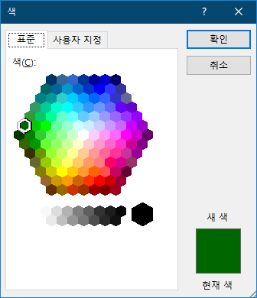
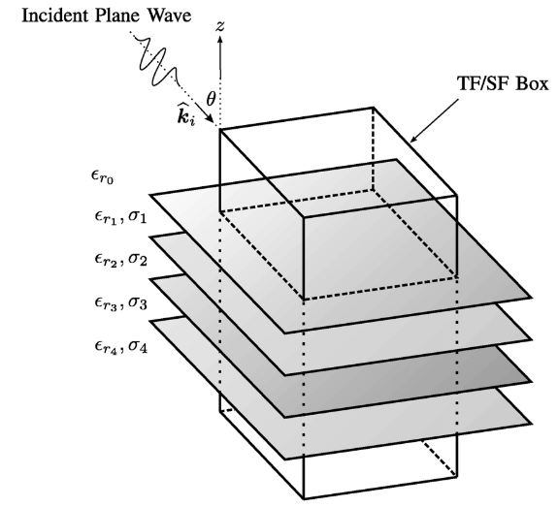
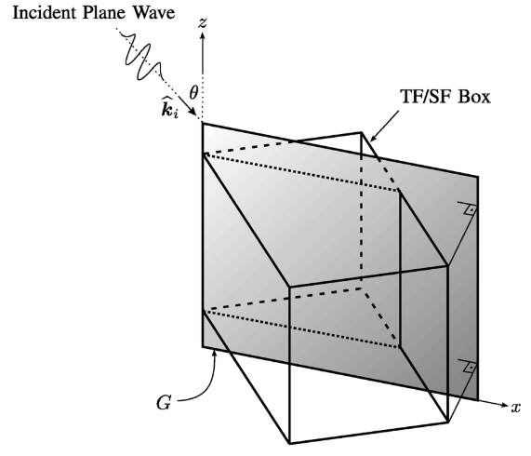
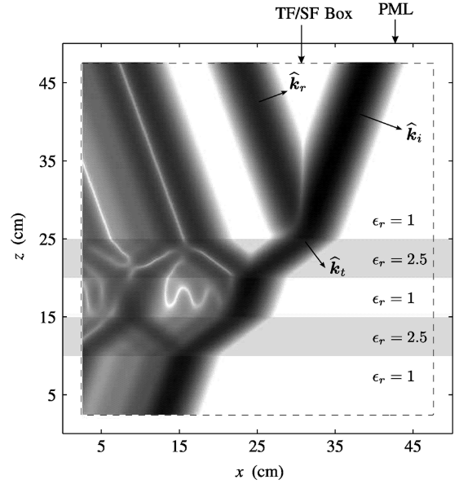
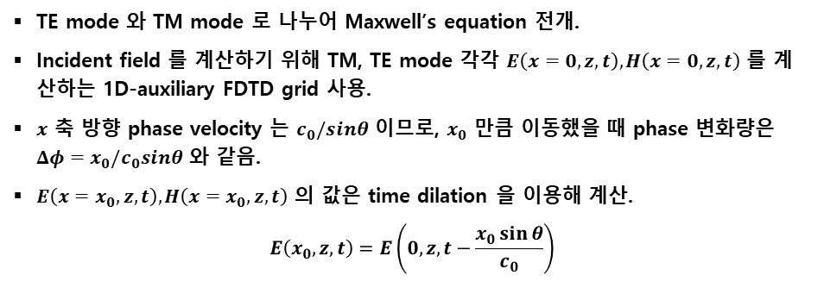
2. 신기술 논문 및 자료
A Total-Field/Scattered-Field Plane-Wave Source for the FDTD Analysis of Layered Media
플랫폼개발3팀 이동건
Ⅰ. 배경 및 목적
Metalens 와 같은 sub-wavelength structure 를 FDTD 사용해 정확히 시뮬레이션 하기 위해서는 TFSF boundary 와 같은 technique 이 사용됨.
그러나 2D/3D FDTD 시뮬레이션에서 Total-Field / Scattered-Field boundary 가 서로 다른 매질에 걸쳐 있을 경우, implementation 이 매우 번거롭고 복잡함.
하지만 scatterer 가 여러 겹의 infinite simple slab 이며 plane wave 가 oblique incidence 일 경우는 3D simulation 이지만 2D 로 reduce 시킬 수 있음.
본 논문은 위와 같은 상황에서 Dimension 을 reduce 시킴으로써 3D 에서의 복잡한 TFSF source injection 과정을 단순화하는 이론을 개발하였음.
강조
각주
Ⅱ. 논문 주요 특징
Figure 1 와 같은 상황 Oblique incidence는 Figure 2에 표시된 Plane G 로 정사영 가능.
<Fig 1.>
<Fig 2.>
<Fig 3.>
TE mode 와 TM mode 로 나누어 Maxwell’s equation 전개.
Incident field 를 계산하기 위해 TM, TE mode 각각 $E\left(x=0,z,t\right), H\left(x=0,z,t\right)$ 를 계산하는 1D-auxiliary FDTD grid 사용.
$x$ 축 방향 phase velocity 는 $c_{0}/sinθ$ 이므로, $x_{0}$ 만큼 이동했을 때 phase 변화량은 $Δφ=x_{0}/c_{0}sinθ$ 와 같음.
$E\left(x=x_{0},z,t\right), H\left(x=x_{0},z,t\right)$ 의 값은 time dilation 을 이용해 계산. $E\left(x_{0},z,t\right)=E\left(0,z,t−\frac{x_{0}\sin{θ}}{c_{0}}\right)$
Ⅲ. 결론 및 기대효과
Metalens 와 같은 차세대 렌즈의 광학적 특성을 정확히 시뮬레이션 하기 위해 필요한 TFSF source 를 비교적 쉽게 구현 가능.
또한, Dimension 이 reduce 됨으로써 computational cost 가 줄어 좀 더 빠른 계산이 가능함.
그러나 two-dimensional symmetry 가 있는 scatterer 를 simulation 할 때만 사용 가능한 방법이므로 범용성은 떨어지는 방법이라 사료됨.

